Slide 1

自动柜员机

Slide 2
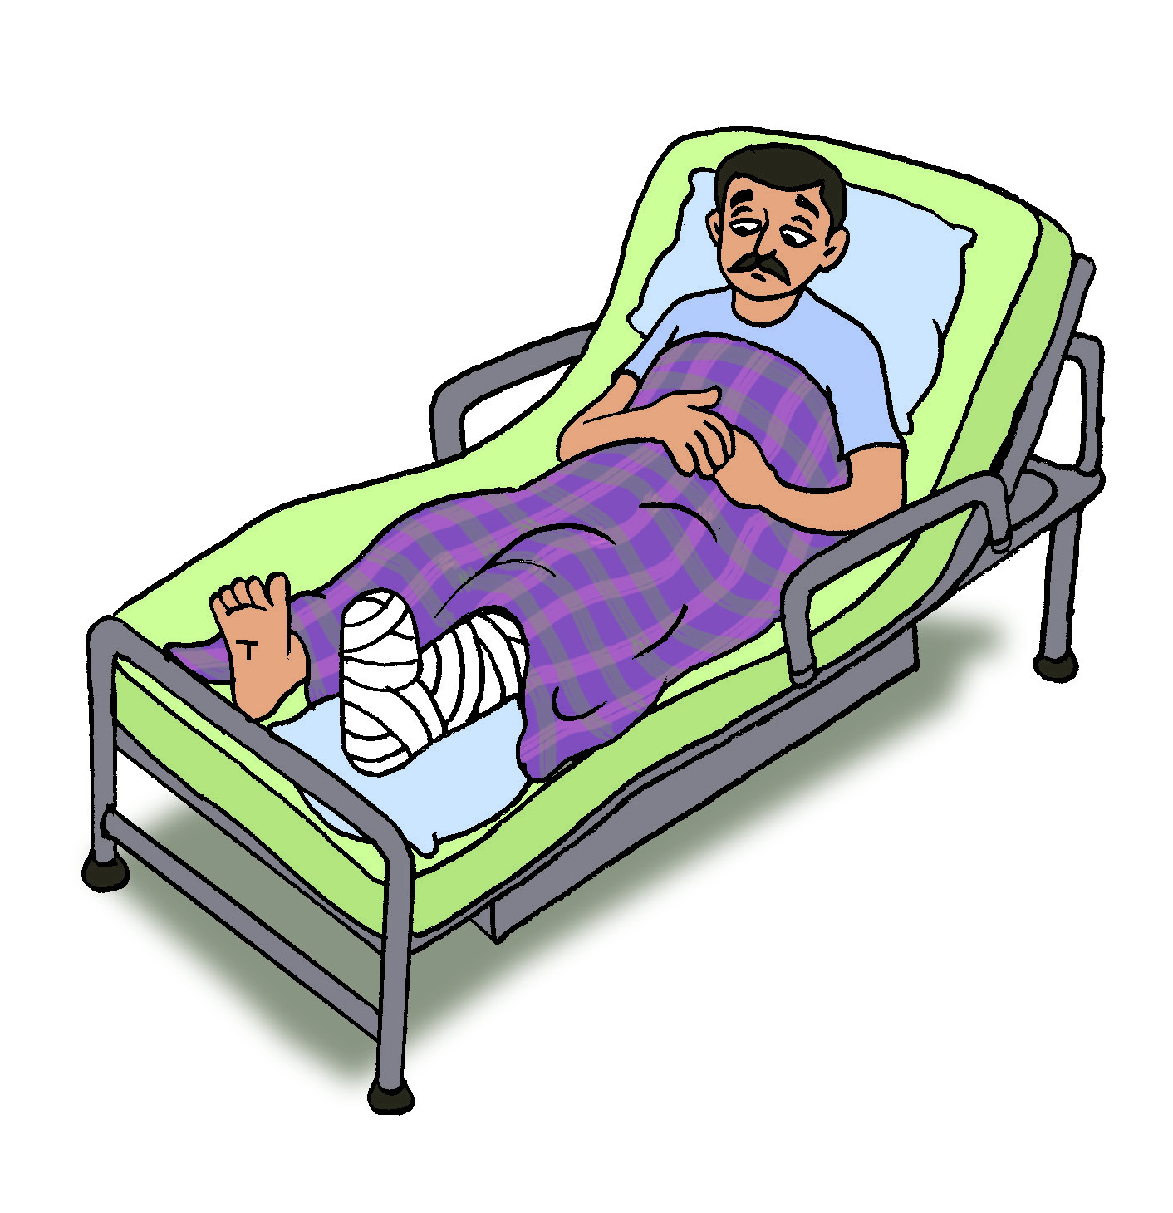

为什么发明自动柜员机？
节假日银行关门时也可通过自动柜员机进行取款
晚上11点半了！我哥哥出了事故，医院让我付款25,000元。这个时间点我怎么取到钱？

Slide 3

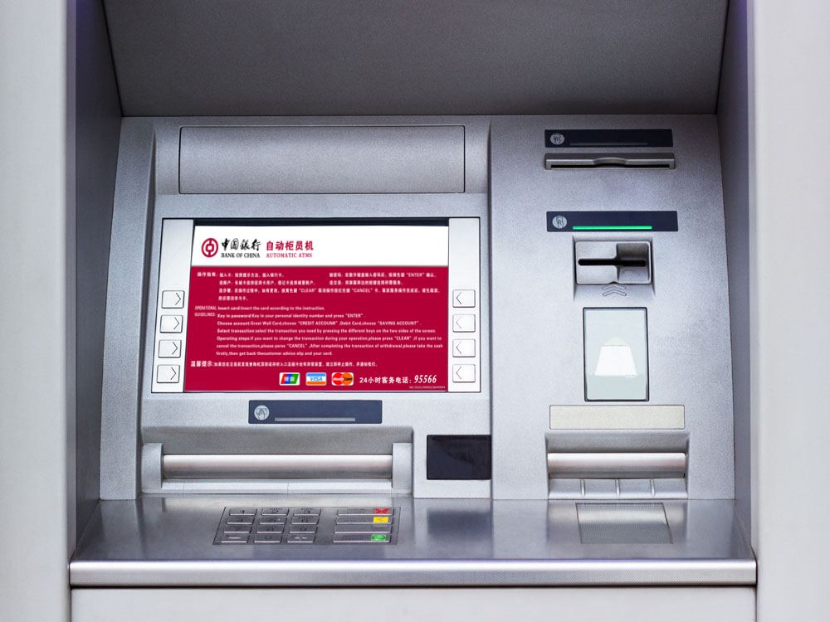

自动柜员机提供了什么服务?
现金取款
迷你账单
支票存款
现金存款
硬币找零
新密码生成

Slide 4
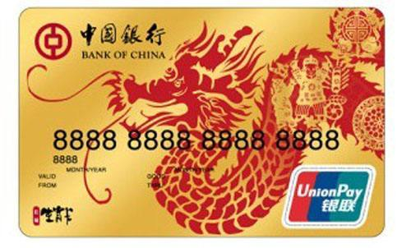
如何使用自动柜员机交易
你需要一张借记卡或信用卡以使用自动柜员机
用户在自动柜员机上插入对应卡片
用户输入密码
自动柜员机分发现金（如果足够）
取款记录到帐户

Slide 5
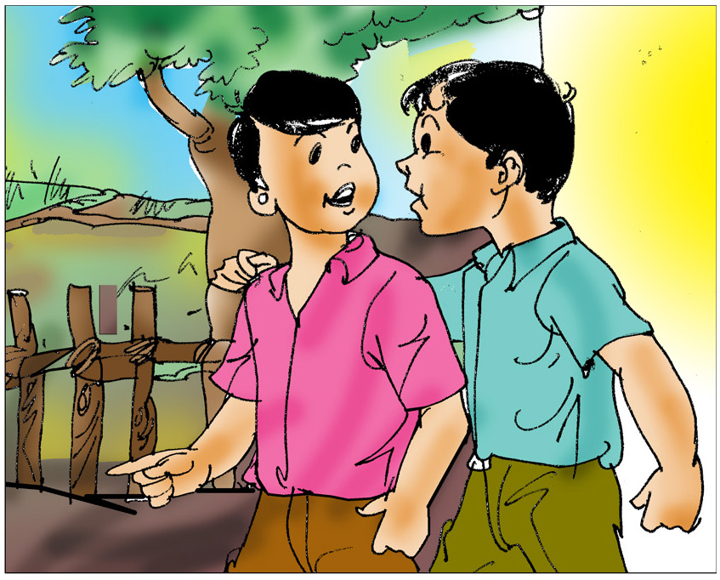

密码是什么？
客户保存的一组4个数字码
永远不要
写下密码!
将密码告诉其它人!

Slide 6
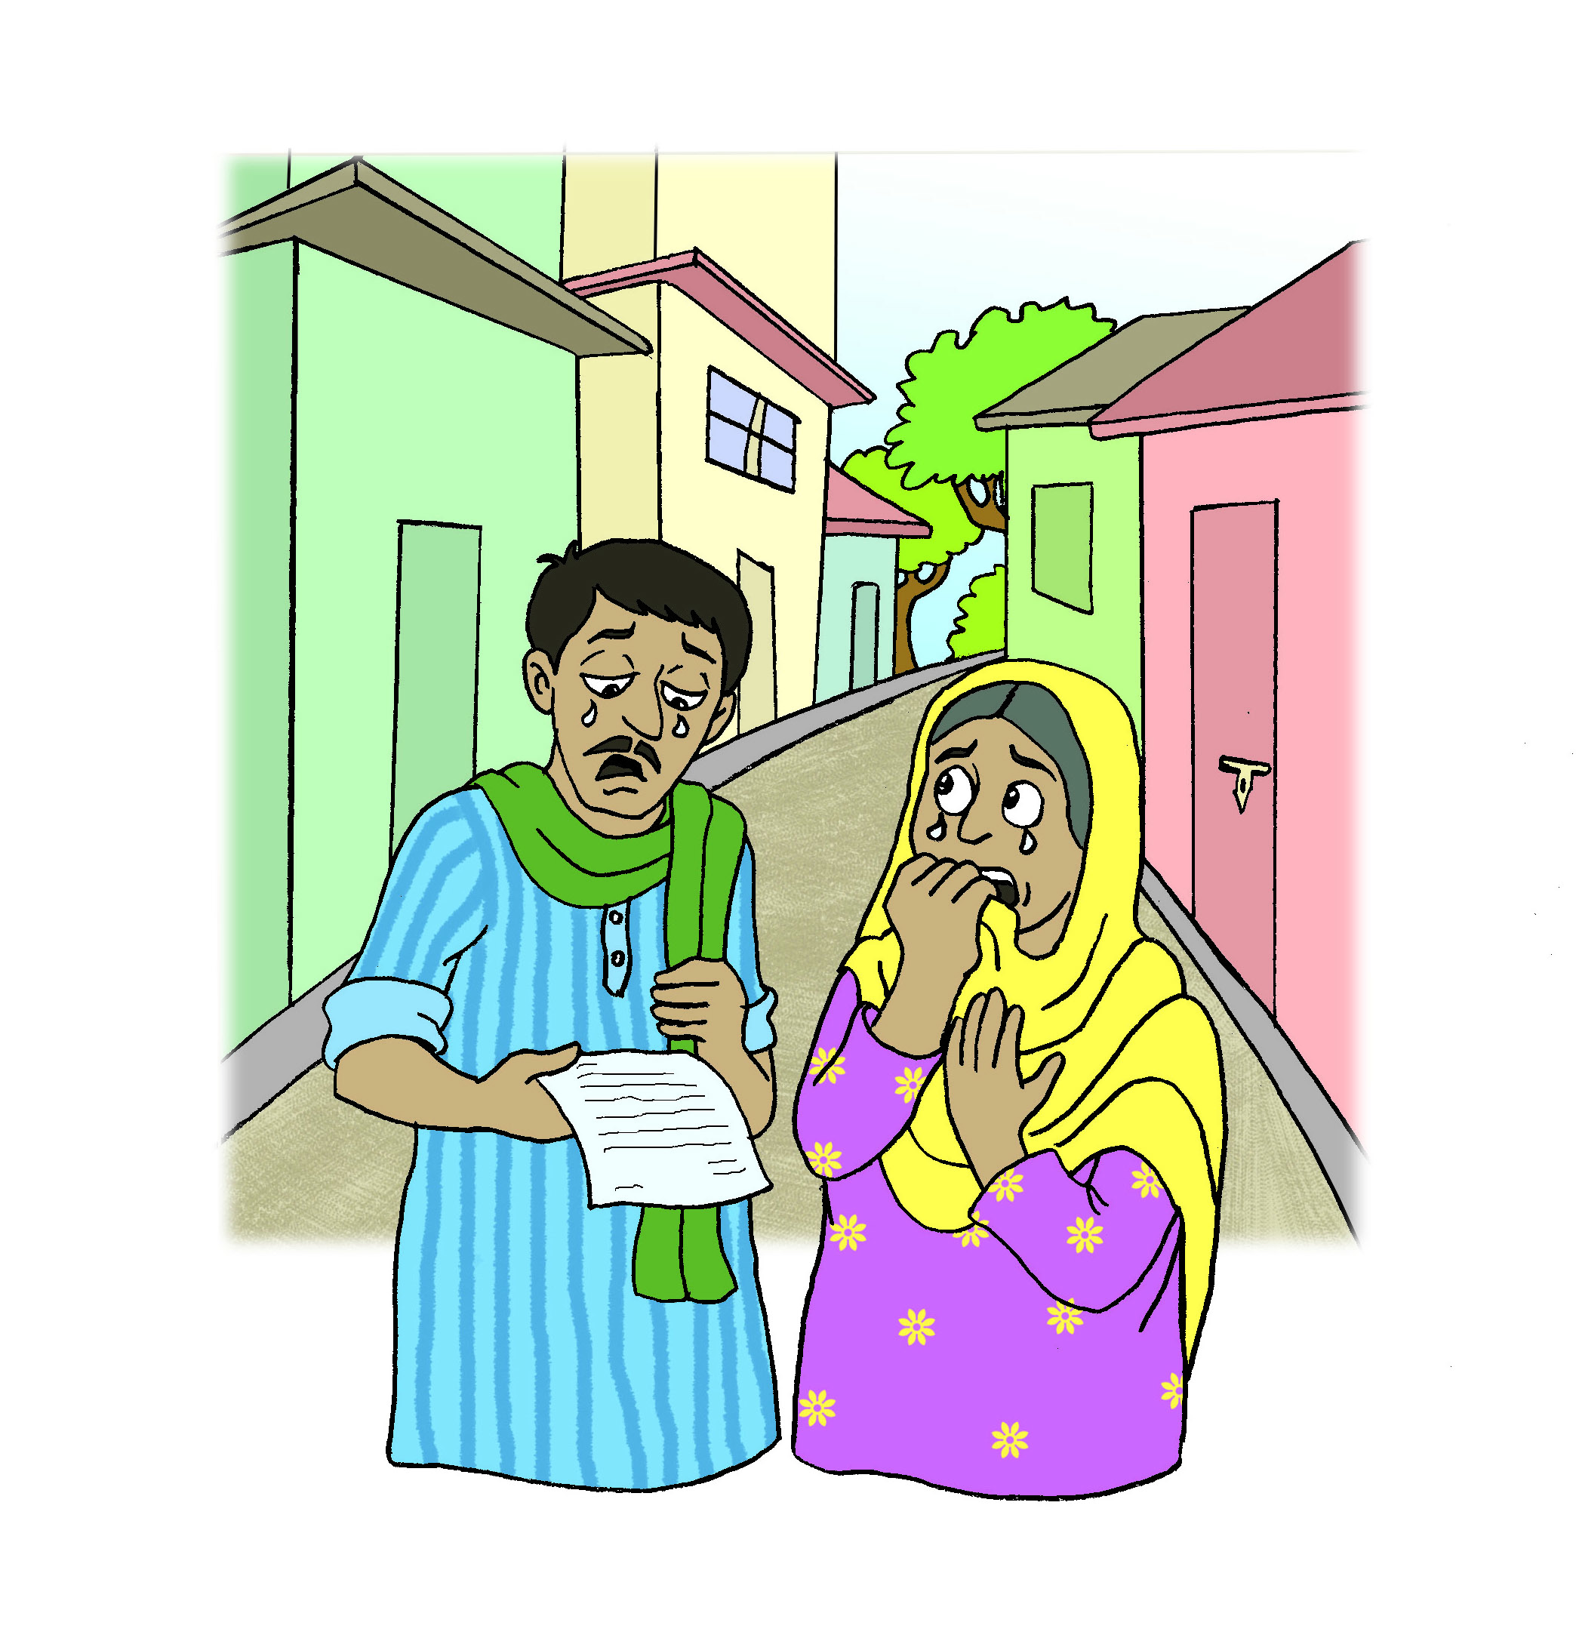
我该怎么做，如果?
我忘记了密码？
我丢失了借记卡？
拨打银行服务热线或去银行柜台挂失银行卡
让银行重新发一张新卡
按以下方式重新生成密码:
银行柜台
网上银行
电话银行

